Slide 1
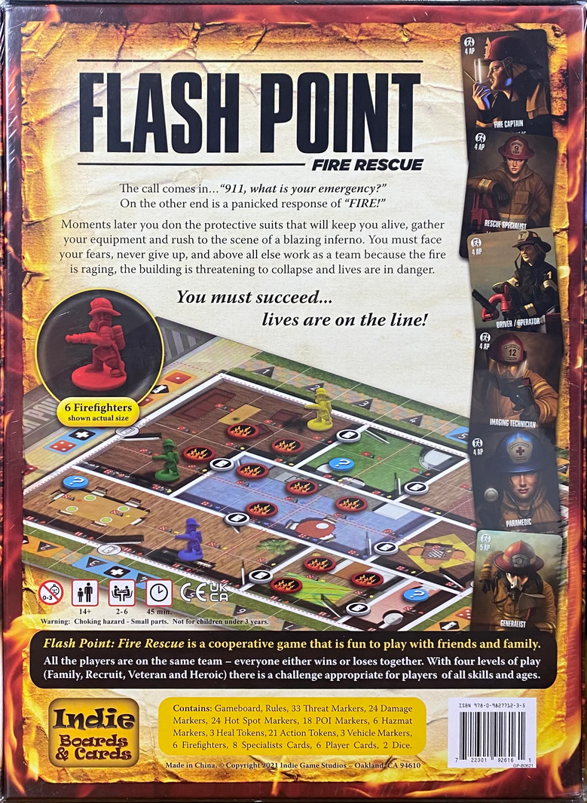
TC2008B
Flash Point: Fire Rescue
Daniel Queijeiro Albo A01710441
Daniel Contreras Chávez A01710608

Slide 2
Introducción
Para este reto tuvimos que implementar una simulación basada en agentes y modelos de la librería Mesa de Python, donde siguiendo las reglas del juego de mesa “Flash Point: Fire Rescue” nuestros agentes deben interactuar con el tablero y lograr el objetivo del juego.

Slide 3
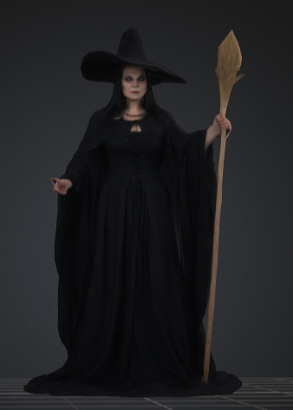
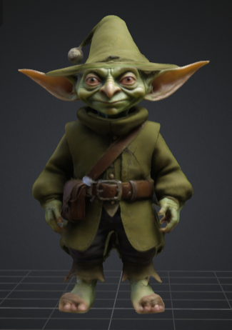
Trasfondo
La simulación demuestra el funcionamiento del juego, donde, las personas del pueblo han descubierto que hay una casa de brujitas cerca de ellos, así que deciden prenderla en llamas, lo que no saben es que las brujitas son buenas y que en lugar de hacer pociones malvadas en sus calderos, estaban haciendo consomé. Los encargados de salvarlas son sus pequeños secuaces duendes.

Slide 4
Estrategia utilizada
Para que nuestros agentes pudieran lograr el objetivo del juego usamos la siguiente estrategia:
1
2
Moverse en la ruta más corta hacía el punto de interés
Asignar a los agentes un punto de interés.
3
Si ya no hay puntos de interés, hacer que los agentes apaguen fuegos

Slide 5
Métodos y herramientas
Métodos
Herramientas
Movimiento y verificación: Con distancia euclidiana
Asignación y toma de decisiones: Para saber si ir hacia un punto de interés, apagar fuego o romper paredes.
Mesa: Para el modelado de agentes
Unity: Para la simulación
Flask: Para el servidor

Slide 6
Conexión Cliente-Servidor
1
2
GET (/api/map)
GET (/api/simulation)
Este método nos sirve para obtener en forma de JSON la información del mapa.
Así podremos crear en Unity el mapa para la simulación.
Este método nos sirve para ejecutar la simulación de los agentes y obtener toda la información de los pasos ejecutados.
Así podremos demostrar en Unity los movimientos.

Slide 7
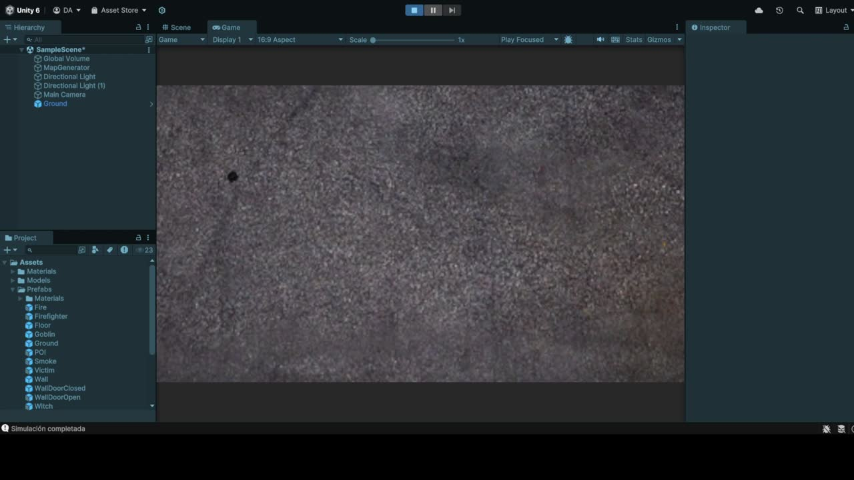
Visualización
https://drive.google.com/file/d/1fZQ_I3fvaE8OlXiIwll9oRvRZIuEQ7st/view?usp=sharing

Slide 8
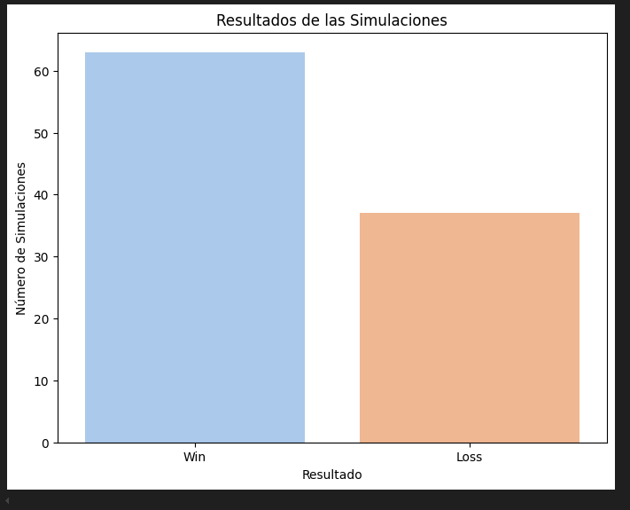
Resultados
Hicimos un total de 100 iteraciones, de las cuales 63 ganaron y 37 perdieron sus respectivas ejecuciones.

Slide 9
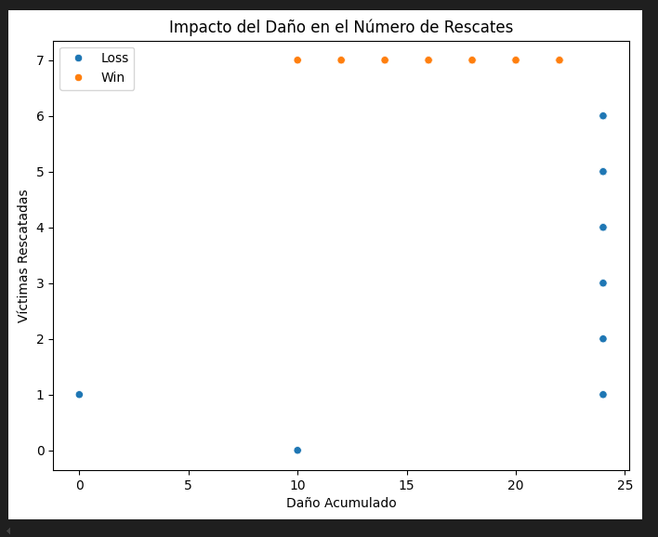
Resultados
las victorias se concentran en el rango de daño acumulado de 10 a 22.

Slide 10
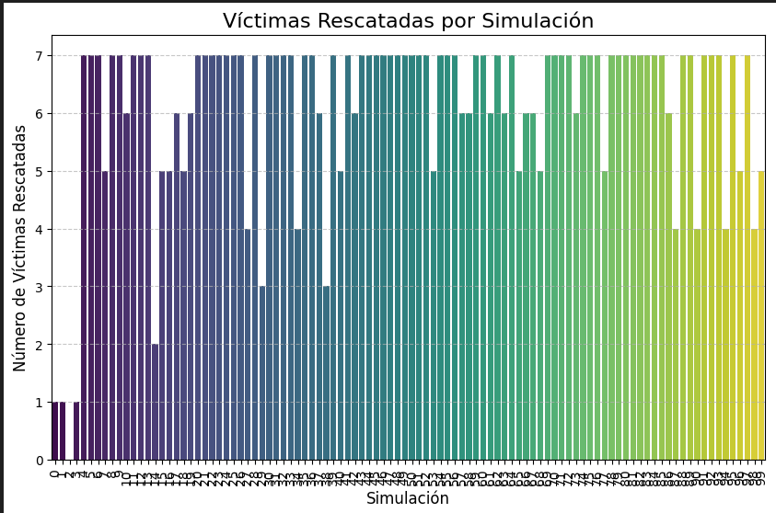
Resultados
La mayoría de las simulaciones se concentran entre las 6 y 7 víctimas rescatadas, donde las simulaciones que rescataron solo 6 víctimas terminaron perdiendo por daño o alcanzaron el número máximo de pasos

Slide 11
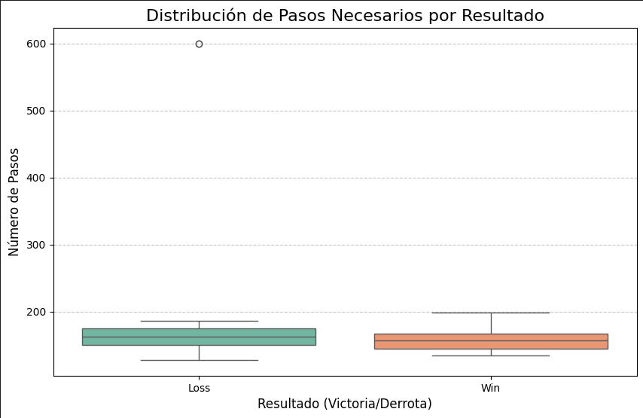
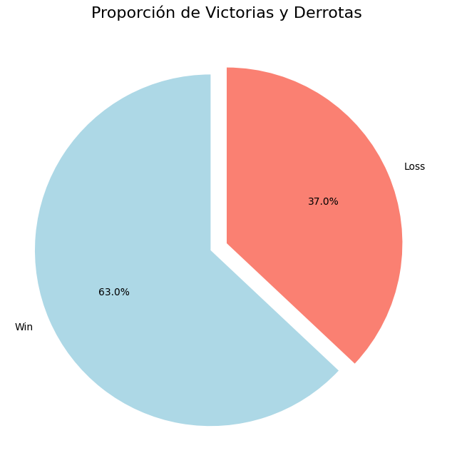
Resultados

Slide 12
¿Qué nos falto?
1
Que los agentes sean derribados por explosiones
2
Que los agentes no terminen en celdas con fuego
3
Varias animaciones en Unity (Recoger victimas, quitar paredes)
4
Que las explosiones maten victimas
5
Mostrar agentes y victimas afuera del edificio

Slide 13
Muchas Gracias

